Slide 1






TOÁN
TOÁN
DÃY SỐ TỰ NHIÊN
DÃY SỐ TỰ NHIÊN

Slide 2


Hãy nêu 1 con số bất kì mà em thích?

Slide 3
Các số các em vừa nêu
trong toán học được gọi là gì?
A
Số đếm
C
Số lẻ
B
Số chẵn
D
Số tự nhiên

Slide 4





Trò chơi
HÁI SAO
HÁI SAO

Slide 5





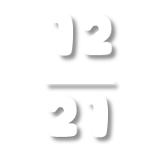


Trong các số sau, số nào là số tự nhiên?
Chuyện gì sẽ xảy ra nếu các số tự nhiên
được xếp theo thứ tự từ bé đến lớn?
10
$$\frac{\text{12}}{\text{21}}$$
12
0,2
201
102
2
$$\frac{\text{1}}{\text{2}}$$
10,2
1,2

Slide 6
Ta có dãy số sau:
0 ; 1 ; 2 ; 3 ; 4 ; 5 ; 6 ; 7 ; 8 ; 9 ; 10 ; …
Dãy số tự nhiên là dãy các số tự nhiên được sắp xếp theo thứ tự từ bé đến lớn, bắt đầu từ số 0.
Đây là dãy
các số gì?
Các số ấy được
sắp xếp như thế nào?

Slide 7

Dãy số nào là dãy số tự nhiên?
1; 3; 5; 9; 22; 10; 18; …
0; 1; 2; 3; 4; 5; 6; 7; 8; 9; 10
0; 1; 2; 3; 4; 5; 6; 7; 8; 9; 10; …
0; 2; 4; 6; 8; 10; 12; 14; 16; 18; 20; …

Slide 8
Có thể biểu diễn dãy số tự nhiên trên tia số:
0
1
2
3
4
5
6
7
8
9
10
Mỗi số tự nhiên ứng với
một điểm trên tia số.

Slide 9
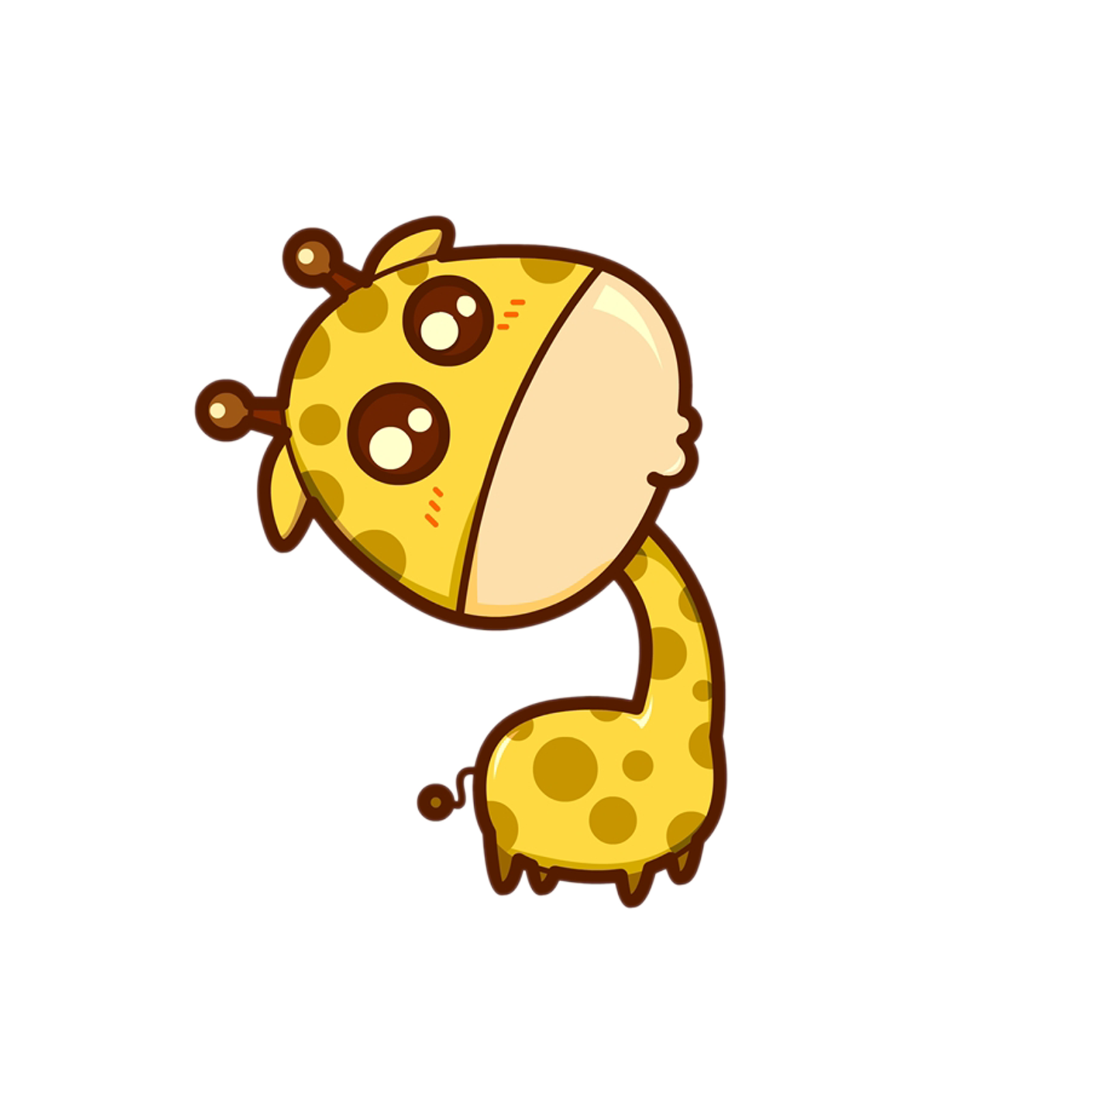
Đố các bạn
số tự nhiên
lớn nhất là số nào?

Slide 10
0
1
2
3
4
5
6
7
8
9
10
Tia số còn kéo dài mãi
Thêm 1 vào bất cứ số nào cũng được số tự nhiên liền sau số đó
Không có số tự nhiên lớn nhất.

Slide 11

Đố các bạn,
số tự nhiên
bé nhất
là số nào?

Slide 12
0
1
2
3
4
5
6
7
8
9
10
Điểm gốc của tia số
Bớt 1 ở bất kì số nào (khác 0) cũng được số tự nhiên liền trước số đó
Không có số tự nhiên nào liền trước số 0

Slide 13




Trò chơi
CHÚ ONG CHĂM CHỈ

Slide 14


Giúp chú ong tìm được số liền sau
của mỗi số sau cho đúng nhé các em!
Bài 1
6
29
99
7
30
100
100
1000
101
1001

Slide 15
Giúp chú ong tìm được số liền trước
của mỗi số sau cho đúng nhé các em!
Bài 2
11
99
999
12
100
1000
1001
9999
1002
10000

Slide 16
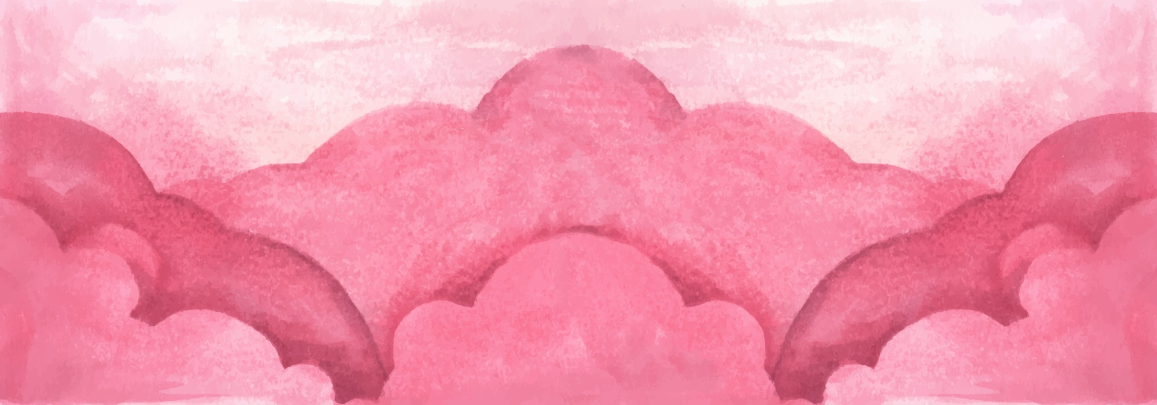

Trò chơi
CHỌN ĐÂU CHO ĐÚNG

Slide 17



a. 4; 5; 6

Slide 18
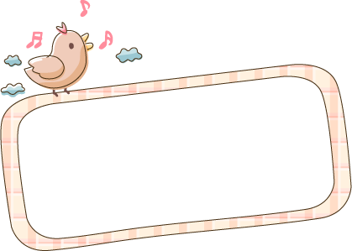
b. 86 ; 87; 88

Slide 19


c. 896 ; 897; 898

Slide 20

d. 9; 10; 11

Slide 21

e. 99; 100; 101

Slide 22


g. 9998; 9999; 10000

Slide 23
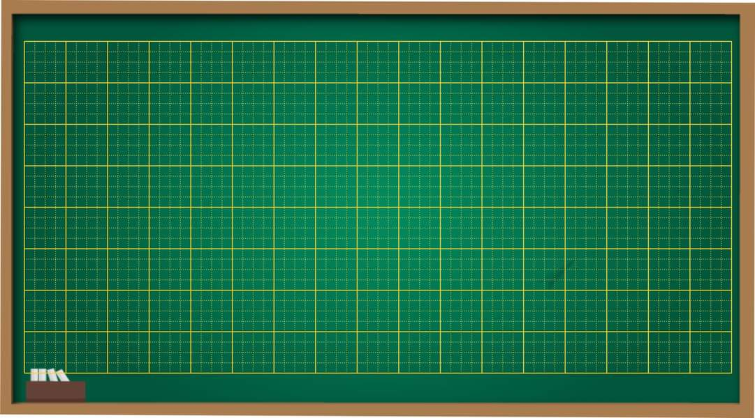
Thứ năm ngày 23 tháng 9 năm 2021
Toán
Dãy số tự nhiên
Bài 4.
a. 909; 910; 911; 912; 913; 914; 915; 916.
b. 0; 2; 4; 6; 8; 10; 12; 14; 16; 18; 20.
c. 1; 3; 5; 7; 9; 11; 13; 15; 17; 19; 21.

Slide 24


DẶN DÒ
Hoàn thành bài tập.
Chuẩn bị bài mới.

Slide 25


